Slide 1
经纬仪视距测量
实验

Slide 2
目的
掌握经纬仪视距测量的观测技术。
掌握经纬仪视距测量数据记录与计算方法。

Slide 3
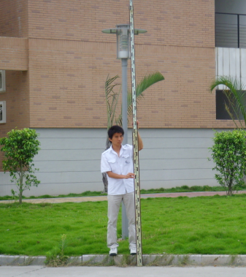
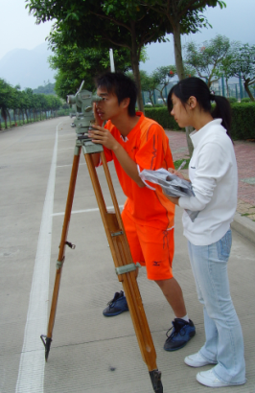
仪器及用具
经纬仪、水准尺、记录板、锤球

Slide 4
主要步骤
将经纬仪安置在测站A，进行对中和整平。
量取仪器高i，记入观测手簿。
将水准尺立于欲测的B点上，分别读出上、下视距丝和中丝读数(N,M,S)，记入观测手簿，将下丝读数减去上丝读数得视距间距l=N-M。
在中丝不变的情况下读取竖直盘读数，并将竖盘读数换算为竖直角（要先确认一下使用的仪器的竖直角的计算公式），记入观测手簿。
根据测得的l、a、S和i计算水平距离D和高差h，再根据测站的高程计算出测点的高程，记入观测手簿。

Slide 5
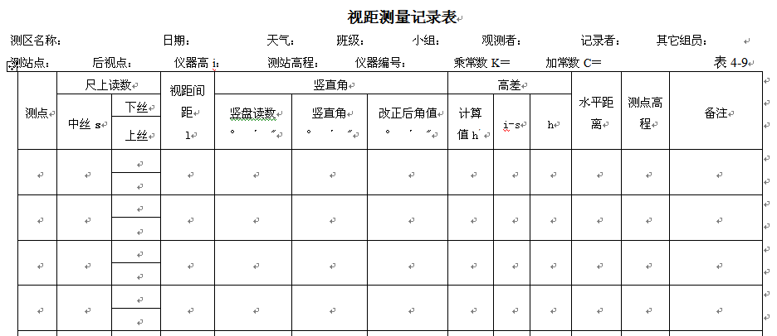
记录表格

Slide 6

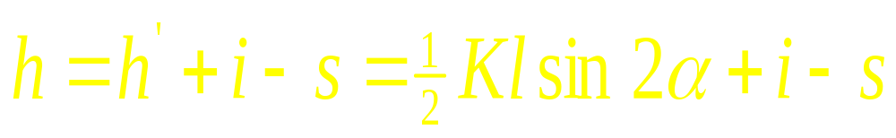
计算公式

Slide 7
观测与计算的取位
角度1.0′
视距0.01m
高差0.01m
高程0.1m
仪器高0.01m
目标高0.01m

